Slide 1

Муниципальное бюджетное общеобразовательное учреждение
«Скалистовская средняя общеобразовательная школа имени Лиморенко Павла Трофимовича»
Бахчисарайского района Республики Крым
Региональная инновационная площадка
"Музейная педагогика как форма взаимодействия школы
и местного социума"
Докладчик
директор школы
Н.В.Куприянова
с.Скалистое 2025

Slide 2
В сентябре 2024 г. МБОУ «Скалистовская СОШ имени Лиморенко П.Т.» представила на конкурс проект реализации инновационной деятельности в области музейной педагогики в КРИППО.
В декабре 2024 года школа была признана региональной инновационной площадкой (РИП) по теме «Музейная педагогика как форма взаимодействия школы и местного социума».

Slide 3
Актуальность
Музейная педагогика как область научного знания, возникающая на стыке педагогики, психологии, музееведения, искусства (как части общей культуры) и краеведения, осуществляет связь прошлого с настоящим и будущим, несет в мир то лучшее, что накопило человечество. Школьный музей - это место демонстрации уникального историко-культурного наследия своего региона. Задача школьного музея стать средством адаптации человека к культурной среде и выступить антиподом миру компьютерных технологий и наступлению аудиовизуальных средств.

Slide 4
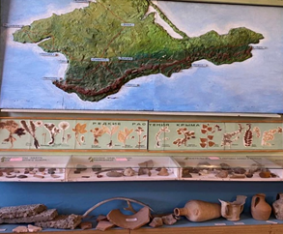
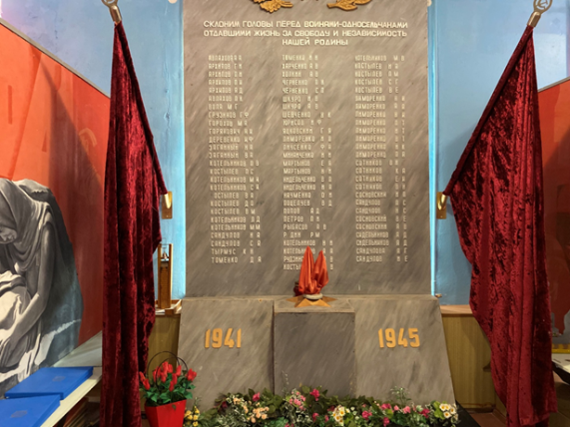
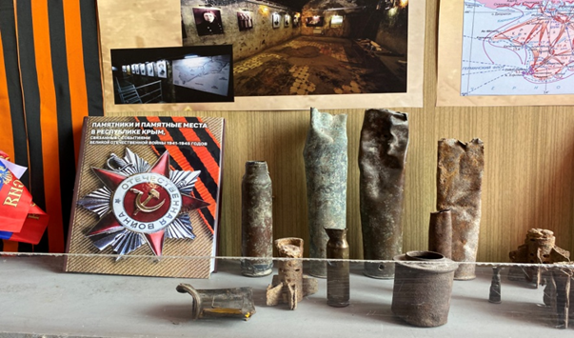

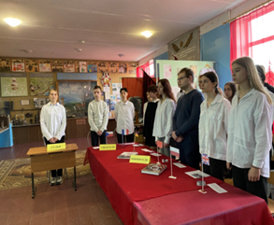
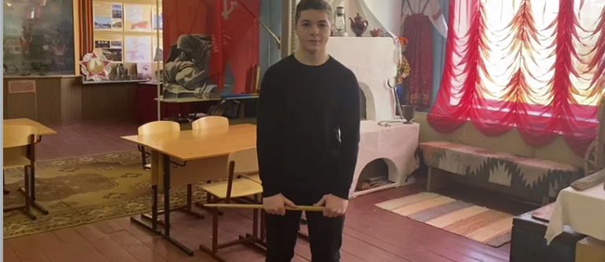
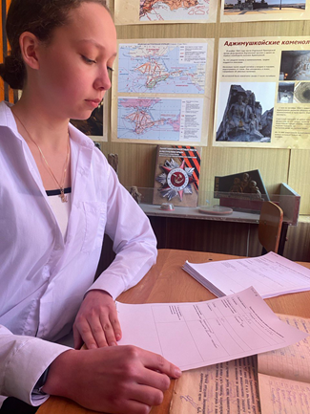
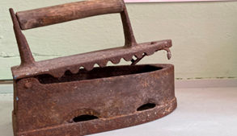
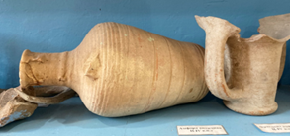
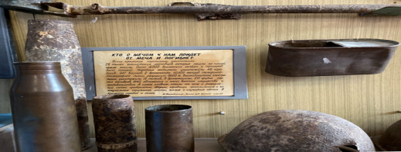
Школьный музей
«Прошлое и будущее живет в настоящем»

Slide 5
Формирование школьных музеев в Крыму
50–70 годы XX века – идеологическая направленность советского государства
2018-2024 гг. - паспортизация школьных музеев, изменение профилей и основной тематики

Slide 6
Результаты мониторинга федерального реестра школьных музеев по Республике Крым
Профиль | Республика Крым | г. Севастополь | Бахчисарайский район
краеведческие | 69 | 2 | 3
многопрофильные | 3 | - | 1
исторические | 98 | 6 | 3
мемориальные | 5 | 2 | -
технологический | 1 | - | -
литературные | 5 | - | -
художественные | 3 | - | -
историко-краеведческий | 257 | 4 | 9
военно-исторические | 72 | 10 | 6
этнографические | 37 | - | 3
комплексные | 18 | - | -
технические | 2 | - | -
этнографо-краеведческие | 2 | - | -
военно-патриотические | 36 | 5 | 3
монографические | 1 | 0 | -
ВСЕГО | 612 | 29 | 28
Вывод: всего на июль 2024 года в Крыму 612 музеев, из них 28 в Бахчисарайском районе. Преобладают историко-краеведческие музеи: 326 из 612 по РК и 15 из 28 – по Бахчисарайскому району.

Slide 7
Целесообразность инновационной деятельности
создание, освоение и распространение ценностей культуры
повышение культурного уровня не только обучающихся нашей школы, но и их родителей
участие в поисково-собирательной работе
знакомство с историческими фактами помогут учащимся узнать историю и проблемы родного края изнутри

Slide 8
Три этапа реализации проекта
1-й этап – подготовительный
(2024-2025 учебный год)
2-й этап (2025-2026 учебный год)
3-й этап – заключительный
(2026-2027 учебный год)

Slide 9
Показателями эффективности деятельности будет являться:
Количество учащихся и педагогов, вовлеченных в реализацию проекта.
Степень удовлетворенности участников инновационной работы качеством представляемых услуг.
Распространенность опыта среди других учебных заведений района.
Значительное повышение уровня образованности учащихся, их общей культуры, осведомленности, конкурентоспособности, психологической устойчивости
Создание и освоение новых технологий, методик, приемов.

Slide 10
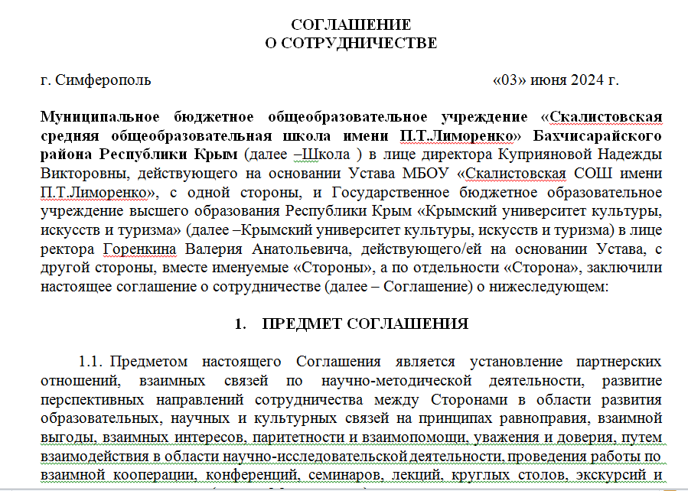
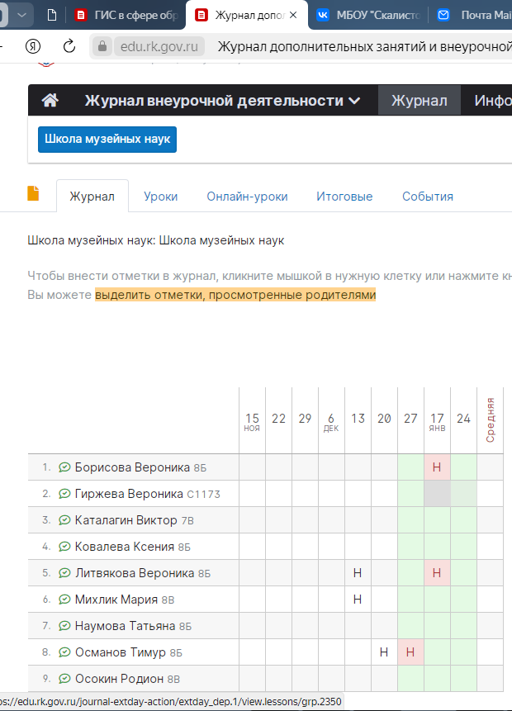
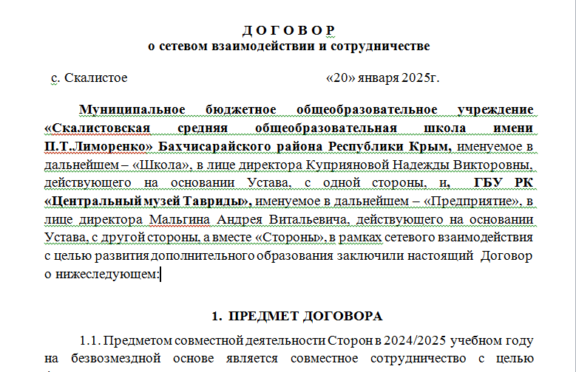
Промежуточные продукты инновационной деятельности на январь 2025 года:

Slide 11
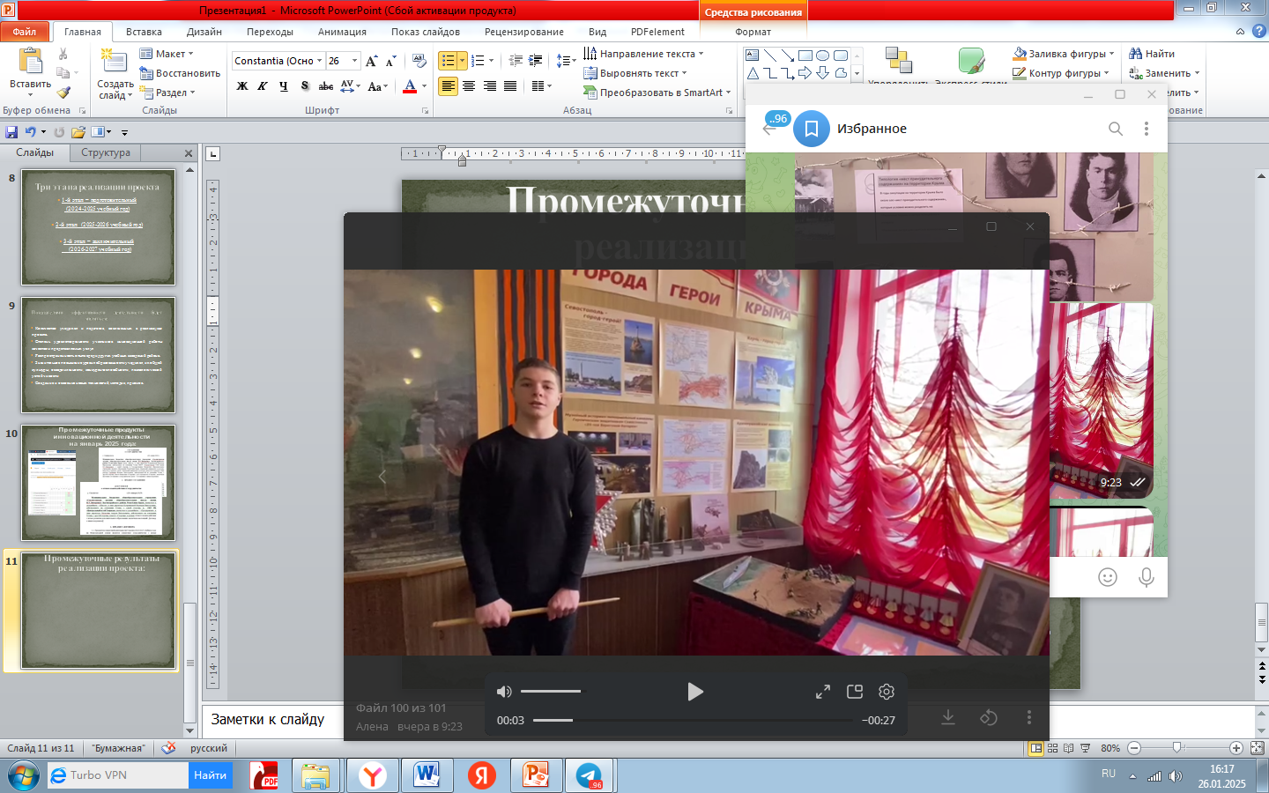
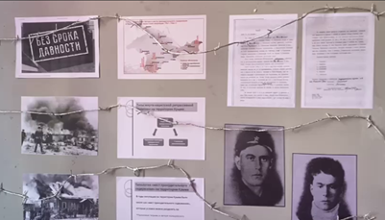
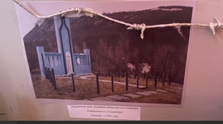
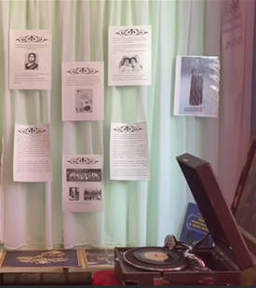
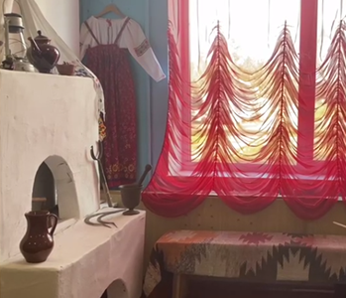
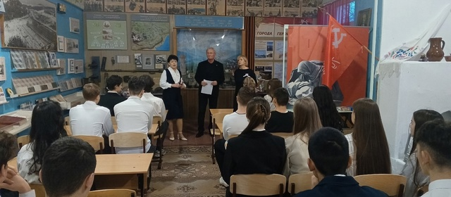
Промежуточные результаты реализации проекта:
«Лучший экскурсовод»
«Без срока давности. Памятный знак жертвам фашизма»
«Сабрие
Эреджепова»
«Преданья старины
глубокой»
Рогатин В.П. на уроке, посвященном
Дню республики Крым, 2025

Slide 12
Способы контроля достижения результатов проекта
По результатам освоения курса внеурочной деятельности «Школа музейных наук» предусмотрен мониторинг результатов, программа содержит критерии оценки результатов, диагностические инструменты и др.
По результатам участия обучающихся в акциях, конкурсах и других мероприятиях, проводимых в рамках проекта, члены Совета музея проводят опрос участников, собирают фотоотчёты, администрация выдаёт сертификаты участников акций, дипломы победителей конкурсов.

Slide 13

Спасибо за внимание!

